Slide 1
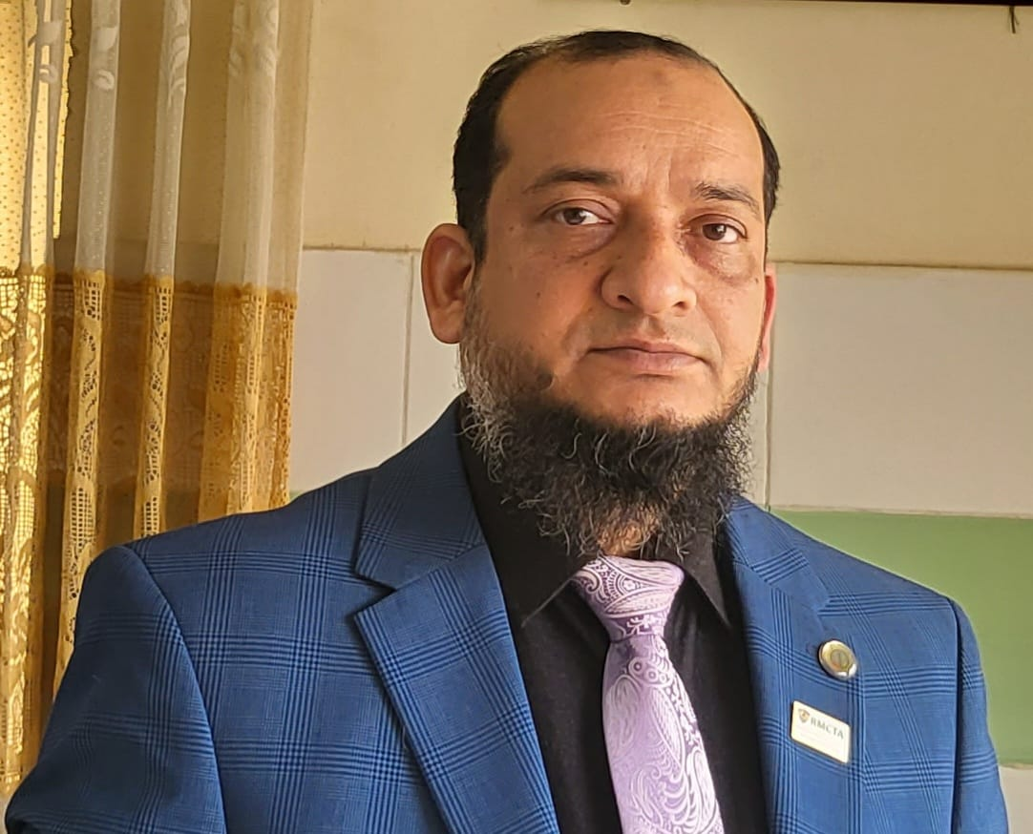
Dr.Morsed Zaman Miah
MBBS, MCPS
FCPS(Haematology)
Associate Professor & Head
Rajshahi Medical College.
www.drmzaman.com
Dr. Morsed Zaman Miah is associate professor and the head of the department of Haematology, Rajshahi Medical College, Rajshahi, Bangladesh. He has been graduated (MBBS) from Rajshahi Medical College, Rajshahi. He obtained his FCPS (Haematology) and MCPS (Clinical Pathology) degree from Bangladesh College of Physicians and Surgeons, Bangladesh. Dr. Morsed Zaman Miah served as Registrar in the department of Haematology, Rongpur Medical College Hospital and Rajshahi Medical College, Bangladesh. He is a registered member of Bangladesh Medical and Dental Council, Bangladesh College of Physicians and Surgeons (BCPS), Haematology Society of Bangladesh, Bangladesh Medical Association, World Federation of Hemophilia (WFH), Bangladesh Red Crescent Society, National Heart Foundation,Rajshahi.

Slide 2
APTT
ক্লাসের লক্ষ্য
Activated Partial
Thromboplastin Time
কী শিখবেন
প্রি-অ্যানালাইটিক
অ্যানালাইটিক
APTT কী, কেন করা হয়, কোন pathway মূল্যায়ন করে
sample collection, transport, storage, rejection criteria
PPP, automated/manual method, QC
Measurement Procedure
in Laboratory
পোস্ট-অ্যানালাইটিক
ত্রুটি ও সীমাবদ্ধতা
ল্যাব টিপস
result reporting, interpretation, comments
heparin contamination, underfill, clot, delay
reference range, controls, documentation
শুরু থেকে রিপোর্ট পর্যন্ত
সম্পূর্ণ ল্যাব প্রসিডিউর
সম্পূর্ণ workflow
১
→
২
→
৩
→
৪
→
৫
→
৬
→
৭
Training slide deck for laboratory class
রোগী
টিউব
সেন্ট্রিফিউজ
PPP
টেস্ট
QC
Report
Notes:
[Sources]
Labcorp. Blood Specimens: Coagulation - 3.2% sodium citrate, 9:1 ratio, high hematocrit adjustment, specimen collection guidance. https://www.labcorp.com/test-menu/resources/blood-specimens-coagulation
Mayo Clinic Laboratories. Activated Partial Thromboplastin Time (APTT), Plasma - clinical use, pathways assessed, causes of prolonged APTT. https://www.mayocliniclabs.com/test-catalog/overview/602172
Mayo Clinic Laboratories. Activated Partial Thromboplastin Time, Plasma - ambient stability 4 hours. https://www.mayocliniclabs.com/test-catalog/overview/40935

Slide 3
আজকের ক্লাসের বিষয়বস্তু
2
APTT কী ও কেন করা হয়
পরীক্ষার নীতি (Principle)
প্রয়োজনীয় specimen, reagent ও equipment
রোগী প্রস্তুতি ও blood collection
নমুনা পরিবহন, সংরক্ষণ ও rejection criteria
Platelet Poor Plasma (PPP) preparation
Automated এবং manual/semi-automated test method
Quality control (QC), control বনাম reference range
Result reporting ও interpretation
Troubleshooting, safety, documentation
Pre-analytical
Analytical
Post-analytical
Pre-analytical
ঠিক টিউব, 9:1 ratio, proper fill, time, transport, centrifugation-এর আগে clot check
Analytical
PPP, reagent incubation, CaCl₂ addition, clot detection, analyzer setup ও QC
Post-analytical
reference range, comments, repeat sample advice, abnormal result follow-up
মনে রাখুন: APTT-তে সবচেয়ে বেশি ভুল হয় প্রি-অ্যানালাইটিক ধাপে।
APTT Training Deck
Notes:
[Sources]
Training outline synthesized from the same laboratory practice sources cited in slide 1.

Slide 4
APTT কী এবং কী মূল্যায়ন করে
3
পরীক্ষার নীতি (Principle)
APTT (Activated Partial Thromboplastin Time) হলো একটি clot-based screening test।
এটি intrinsic ও common coagulation pathway-এর কার্যকারিতা পরোক্ষভাবে মূল্যায়ন করে।
Factor XII, XI, IX, VIII, X, V, II এবং fibrinogen-এর deficiency বা inhibitor থাকলে result prolonged হতে পারে।
Unfractionated heparin monitoring-এও APTT ব্যবহার করা হয় (method-specific correlation প্রয়োজন)।
প্লাজমা
→
APTT reagent
(activator + phospholipid)
→
37°C
incubation
→
CaCl₂
Intrinsic
XII → XI → IX → VIII
Common
X → V → II → I
= Fibrin clot
রিপোর্ট সাধারণত seconds-এ দেওয়া হয়।
APTT Training Deck
Notes:
[Sources]
Mayo Clinic Laboratories. APTT assay overview and factors measured. https://www.mayocliniclabs.com/test-catalog/overview/602172

Slide 5
শুরু করতে কী কী লাগবে
4
Specimen
Reagents / Controls
Equipment
• 3.2% buffered sodium citrate light-blue-top tube
• 9 : 1 blood to anticoagulant ratio
• Properly filled tube
• Platelet-poor plasma (PPP) for testing
• APTT reagent (surface activator + phospholipid)
• Calcium chloride
• Normal control plasma
• Abnormal control plasma
• Method-specific calibrator/verification material (যদি প্রয়োজন হয়)
• Coagulation analyzer / semi-auto coagulometer
• Centrifuge
• Micropipette + tips
• Timer / stopwatch
• 37°C incubator or water bath (manual method)
Consumables
Documents
Class tip
• Plastic test tube / cuvette
• Transfer pipette
• PPE
• Sample rack ও label
• Reagent insert
• QC chart
• Instrument log
• Sample rejection log
• Result register / LIS access
প্রথম স্লাইড থেকে শেষ পর্যন্ত একটি মূল কথা: specimen quality ঠিক না হলে APTT নির্ভরযোগ্য হবে না।
APTT Training Deck
Notes:
[Sources]
Labcorp specimen collection guidance and Mayo test overview inform the listed materials and specimen requirements.

Slide 6
রোগী প্রস্তুতি, স্যাম্পল সংগ্রহ ও পরিবহন
5
পরিষ্কার venipuncture করুন; traumatic collection এড়িয়ে চলুন।
Light blue top 3.2% sodium citrate tube ব্যবহার করুন।
টিউব mark পর্যন্ত পূর্ণ করুন - underfill হলে APTT মিথ্যাভাবে prolonged হতে পারে।
সংগ্রহের পর সঙ্গে সঙ্গে 5-6 বার আলতো করে inversion দিন।
Heparinized line থেকে sample এড়ান; নিলে flush ও discard policy অনুসরণ করুন।
রোগীর নাম, ID, তারিখ ও সংগ্রহের সময় লিখুন।
Transport ও Storage
১
Room temperature-এ transport করুন
২
Clot, hemolysis, volume দ্রুত check করুন
৩
সাধারণত 4 ঘণ্টার মধ্যে test সম্পন্ন করুন
৪
Heparin therapy থাকলে আরও দ্রুত process করুন
৫
Delay হলে plasma আলাদা করে frozen storage policy অনুসরণ করুন
High hematocrit (>55%) হলে citrate volume adjustment প্রয়োজন।
APTT Training Deck
Notes:
[Sources]
Labcorp. Blood Specimens: Coagulation - 3.2% buffered sodium citrate, 9:1 ratio, underfill caution, Hct adjustment formula, line collection considerations. https://www.labcorp.com/test-menu/resources/blood-specimens-coagulation
Mayo Clinic Laboratories. Activated Partial Thromboplastin Time, Plasma - ambient stability 4 hours. https://www.mayocliniclabs.com/test-catalog/overview/40935

Slide 7
প্লাজমা প্রস্তুতকরণ: Platelet Poor Plasma (PPP)
6
ধাপভিত্তিক workflow
সাইট্রেটেড
whole blood
Centrifuge
1500 x g
15 min
Buffy coat না ছুঁয়ে
উপরের plasma নিন
Clean plastic tube-এ
PPP transfer
পরীক্ষার আগে
room temp এ আনুন
→
→
→
→
কেন PPP দরকার?
গুরুত্বপূর্ণ সতর্কতা
স্থানীয় নোট
Platelet contamination থাকলে phospholipid contribution ও factor release-এর কারণে result প্রভাবিত হতে পারে।
Buffy coat disturb করবেন না। প্রয়োজন হলে second spin policy ব্যবহার করুন।
RPM নয়, RCF (x g) বেশি গুরুত্বপূর্ণ। আপনার centrifuge-এর rotor radius অনুযায়ী equivalent RPM নির্ধারণ করুন।
Practical teaching point: “1500 × g for 15 minutes” - এই language SOP-তে লেখা সবচেয়ে নিরাপদ।
APTT Training Deck
Notes:
[Sources]
General coagulation specimen processing guidance as cited previously; slide also reflects common laboratory teaching practice for PPP preparation.

Slide 8
APTT পরীক্ষার ধাপ (Automated Method)
7
১
Analyzer startup
ও status check
২
QC acceptable
নিশ্চিত করুন
৩
Patient plasma
load করুন
৪
APTT assay
select করুন
→
→
→
↓
৫
Reagent pre-incubation
37°C
৬
CaCl₂ যোগ ও
clot detection
৭
Result in seconds
review & release
→
→
Analyzer-specific incubation time, reagent position, clot detection mode এবং flags সবসময় reagent insert ও operator manual অনুযায়ী অনুসরণ করুন।
APTT Training Deck
Notes:
[Sources]
Mayo Clinic Laboratories APTT method descriptions refer to clot-based/coagulometric methods with phospholipid, contact activator, incubation at 37 C, and calcium addition. https://www.mayocliniclabs.com/test-catalog/overview/602172 ; https://www.mayocliniclabs.com/test-catalog/overview/40935

Slide 9
APTT পরীক্ষার ধাপ (Manual / Semi-automated)
8
ধাপ
কাজ
গুরুত্বপূর্ণ নির্দেশনা
সময়
১
Test tube / cuvette-এ নির্দিষ্ট পরিমাণ PPP নিন
পিপেটিং ভলিউম অবশ্যই SOP/reagent insert অনুযায়ী হবে
-
২
APTT reagent যোগ করুন
mix করুন কিন্তু foam করবেন না
-
৩
37°C-এ incubate করুন
সাধারণত 3-5 min; exact time method-specific
3-5 min
৪
Prewarmed CaCl₂ যোগ করুন ও timer শুরু করুন
calcium যোগের পর timing delay করা যাবে না
Immediate
৫
Clot formation পর্যন্ত সময় নিন
mechanical/visual end-point local policy অনুযায়ী
Seconds
৬
Result document করুন
repeat / duplicate policy থাকলে তা মানুন
-
Manual method-এর মূল ঝুঁকি
Best practice
temperature variation, pipetting error, timing delay এবং endpoint subjectivity
শিক্ষণ ও routine use-এ duplicate practice এবং strict timing discipline দেখান
APTT Training Deck
Notes:
[Sources]
Manual APTT procedure details should follow the local reagent insert/operator manual; slide provides standard teaching workflow rather than manufacturer-specific volumes.

Slide 10
Quality Control, Control বনাম Reference Range
9
Daily QC কী?
Control কী নয়?
Reference range কী?
• অন্তত normal control
• abnormal control
• QC acceptable না হলে patient report release করা যাবে না
২০ জন normal মানুষের average result = control নয়। Control হলো stabilized commercial QC material।
স্বাভাবিক population-এর expected interval। এটি analyzer, reagent ও method-specific।
সহজ পার্থক্য
বিষয়
অর্থ
ব্যবহার
Control
Commercial QC material
System/reagent/instrument ঠিক আছে কি না দেখা
Reference range
Normal interval
Patient result normal না abnormal বোঝা
20 normal sample mean
শুধু গড় মান
reference verify-তে সহায়ক হতে পারে, QC নয়
Teaching emphasis: “Mean ≠ Reference range, আর average normal sample ≠ QC control”.
APTT Training Deck
Notes:
[Sources]
CAP/Hematology coagulation checklist and standard laboratory QC practice support running at least two QC levels and distinguishing QC material from reference interval verification.

Slide 11
Result reporting, interpretation ও follow-up
10
Report format
Prolonged APTT-এর সাধারণ কারণ
APTT : ____ seconds
Reference range : ____ seconds
Method : clot-based
Sample : citrated plasma
Factor deficiency - VIII, IX, XI, XII, X, V, II, fibrinogen
Heparin effect
Lupus anticoagulant / nonspecific inhibitor
Specific factor inhibitor
DIC, liver disease, hypofibrinogenemia
Pre-analytical error - underfilled tube, clot, delayed processing, heparin contamination
Possible comments
Heparin effect suspected
Sample quality issue - repeat advised
Mixing study may be considered if clinically indicated
Follow-up tests (clinical context অনুযায়ী): PT/INR, thrombin time, fibrinogen, mixing study, lupus anticoagulant profile, factor assay, anti-Xa.
APTT Training Deck
Notes:
[Sources]
Mayo Clinic Laboratories. APTT interpretation, causes of prolonged APTT, and follow-up testing considerations. https://www.mayocliniclabs.com/test-catalog/overview/602172

Slide 12
Rejection criteria, troubleshooting ও safety
11
Specimen reject করবেন যদি
Unexpected prolonged হলে দেখুন
Analyzer flag দিলে
• Wrong tube
• Underfilled / overfilled citrate tube
• Clotted sample
• Unlabelled / mislabelled sample
• Gross hemolysis / gross lipemia / gross icterus (method-specific)
• Heparin contamination?
• High hematocrit?
• Delay in processing?
• Reagent expiry / onboard stability?
• QC out of range?
• Fresh aliquot repeat
• Fibrin strand আছে কি না দেখুন
• QC verify করুন
• Backup/manual method consider করুন
• Supervisor-কে জানান
Safety
Documentation
সব specimen-কে potentially infectious হিসেবে বিবেচনা করুন। Gloves, lab coat, eye protection policy মেনে চলুন। Spill হলে local biosafety SOP অনুসরণ করুন।
sample receipt, reject log, QC chart, reagent lot, expiry, maintenance, calibration/verification, patient report record সংরক্ষণ করুন।
একটি ভালো APTT result = ভালো sample + ভালো QC + method discipline
APTT Training Deck
Notes:
[Sources]
Mayo Clinic Laboratories reject criteria and Labcorp collection guidance inform common rejection and troubleshooting points.

Slide 13
সারাংশ
12
APTT practical message
সঠিক tube + সঠিক fill + সঠিক centrifugation
+ সঠিক reagent/QC + সঠিক timing
= নির্ভরযোগ্য APTT ফলাফল
Key Lesson
• কোন tube লাগবে
• centrifuge কীভাবে করবেন
• PPP কী
• QC কী
• result কীভাবে report করবেন
ধন্যবাদ
প্রশ্নোত্তর পর্ব
ধন্যবাদ
Notes:
[Sources]
Summary slide based on the full deck sources.

